Slide 1
Модуль: ПМ 01 УП РАСКРОЙ ПРИ ПОШИВЕ И ПЕРЕКРОЙ ПРИ РЕМОНТЕ И ОБНОВЛЕНИИ ИЗДЕЛИЙ. Блок: »Изготовление юбки». Учебный элемент: «Подготовка ткани к раскрою».
СПб ГБП ОУ «ИПЛ»
Сумарокова Ирина Валериевна
Мастер у/п

Slide 2
Подготовка материала к раскрою.
1.Декатировать материал(ткань).
Выполнить влажно - тепловую обработку материала для предотвращения последующей усадки.
Не декатируют: бархат, вельвет, саржу подкладочную, некоторые виды искусственного шелка, ткани с покрытием («болонья», »лаке»…), плащевую. Эти ткани необходимо проутюжить.
Многокрасочную ткань перед декатированием проверить на стойкость окраски(проутюжить кусочек ткани через влажный проутюжильник).
Ткани с максимальным содержанием искусственных и синтетических волокон декатировать через проутюжильник, не растягивая ткань.
Соблюдать режимы ВТО.

Slide 3
Температура теплостойкости материала:
для шерстяных волокон – до 130…135 С;
для хлопковых и льняных – до 190 С;
для шелковых – до 150…170 С;
для вискозных – до 120…130 С;
для медно – аммиачных – до 120 С;
для ацетатных – до 95…100 С;
для полиэфирных – до 160…170 С.

Slide 4
2.Определить :
2.1 Направление долевой нити материала.
нить основы проходит вдоль кромки или менее растяжимая…;
в тканях с начёсом последний располагается, как правило, вдоль основы;
если в суконной ткани в одном направлении идут хлопчатобумажные нити, а в другом — шерстяные, то во всех случаях шерстяные нити — уточные;
при рассматривании ткани «на просвет» нити основы во многих тканях лежат более равномерно, то есть на одинаковом расстоянии одна от другой, а нити утка́ менее равномерно и прямолинейно;
у ткани, выработанной в полоску, рисунок образуется за счёт отдельных нитей основы (просновок), отличающихся от остальных нитей цветом или толщиной;
если по одному направлению расположены хлопчатобумажные нити, а по другому нити натурального шёлка, то шёлковые нити будут основными.

Slide 5
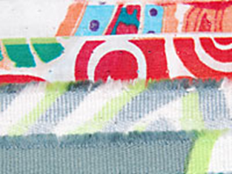
2.2.Определить лицевую и изнаночную стороны материала.
На лицевой стороне :более яркий и чёткий рисунок, плотный и равномерный ворс, интереснее фактура и отделка.
Проколы по кромке направлены с изнаночной на лицевую сторону.
Мелкие дефекты ткачества выведены на изнаночную сторону.
На тканях диагоналевого переплетения диагонали с лицевой стороны расположены снизу слева вверх направо.
Ткань обычно бывает сложена в рулоне вдвое. Шерстяные ткани сложены лицевой стороной внутрь, а шелковые – наружу.

Slide 6
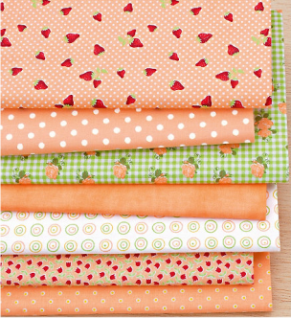
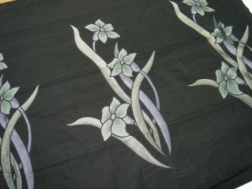
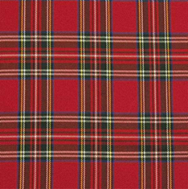
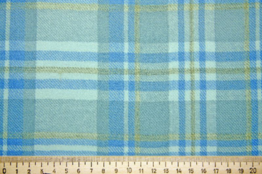
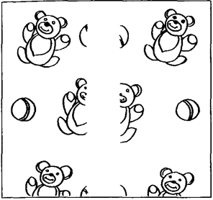
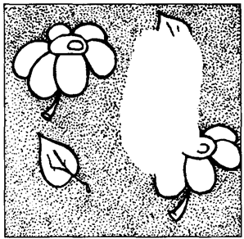
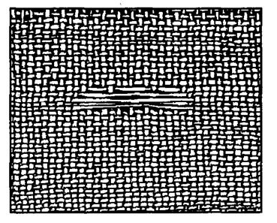
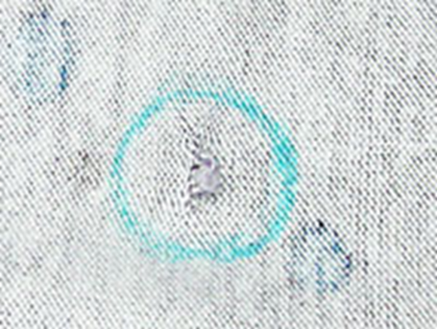
2.3.Определить направление рисунка
(односторонний и разносторонний) и ворса.
2.4. Определить рапорт рисунка (симметричная и несимметричная клетка и полоски, крупный рисунок…) .
3.Проверить ткань на наличие дефектов.
Обнаруженные дефекты отметить мелом или цветной нитью (стежками), чтобы при раскрое расположить их между выкройками (в межлекальных выпадах) или на деталях, где они не заметны(не существенные дефекты).

